Slide 1
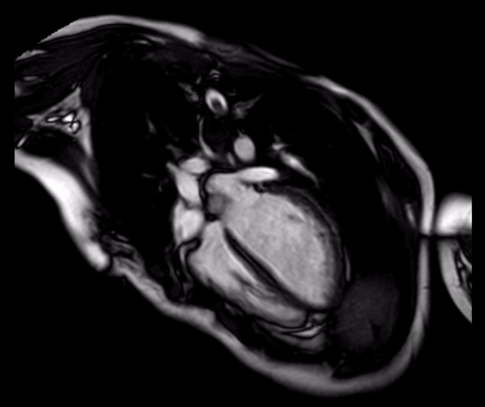
CMR Cine bis

